Slide 1
编译实验任务说明
2026年4月

Slide 2
任务
实现一个SYSY语言的编译器，并完成实验报告
途径
头歌平台在线6个实验，分阶段完成，自动评测
线下实现一个完整编译器，手工评测，工具，语言，目标平台自选
特别招募：RUST语言， 鲲鹏架构(aarch64兼容)，手工评测
Rust基金会的白金创始成员之一（谷歌、微软、亚马逊等)
国内唯一的创始成员

Slide 3
成绩评定
每迟交一个实验代码扣1分

Slide 4
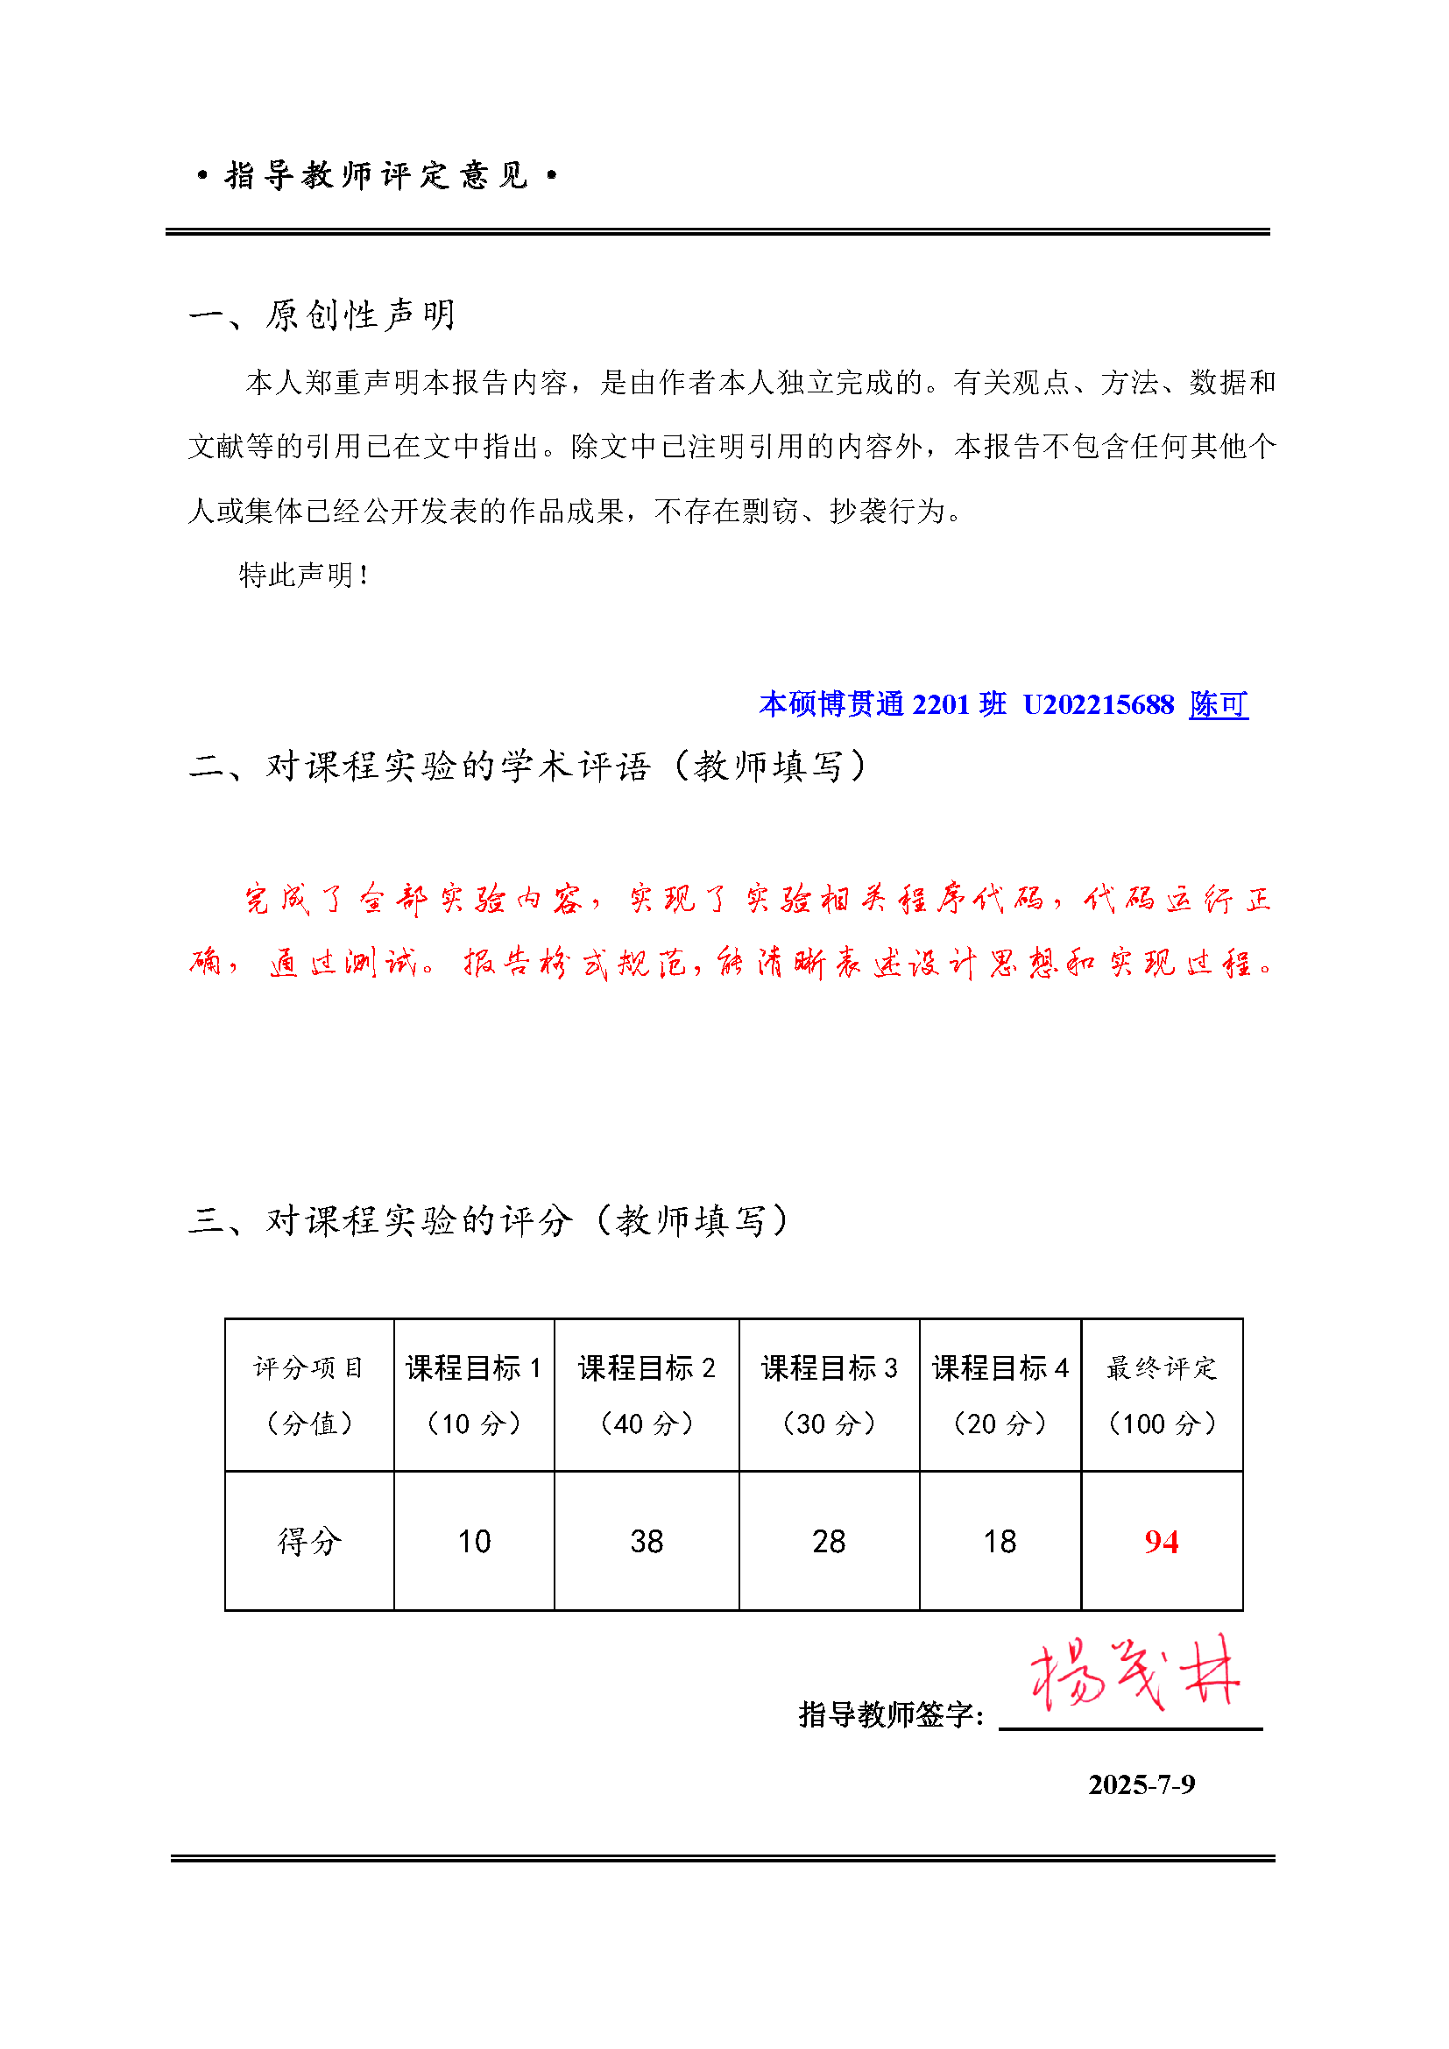
综合评价
评分项目 （分值） | 课程目标1 （10分） | 课程目标2 （40分） | 课程目标3 （30分） | 课程目标4 （20分） | 最终评定 （100分）
得分
课程目标 | 支撑的毕业要求二级指标点
课程目标1 | 3.3能为计算机复杂工程问题解决方案进行软、硬件系统和应用系统设计，并能在设计中体现创新意识。
课程目标2 | 4.3能对实验结果进行理论分析，对实验现象进行解释，并能通过信息综合得到合理有效的结论。
课程目标3 | 5.2能根据计算机领域复杂工程问题解决方案的特定对象特征，选择研究路线，设计实验方案、构建实验系统，并进行实验和正确采集实验数据
课程目标4 | 10.1能就专业问题，以口头、文稿、图表等方式，准确表达自己的观点，回应质疑,理解与同行和社会公众等不同对象及不同方式交流的差异性

Slide 5

头歌平台
编译原理: https://www.educoder.net/paths/r72isgp8
编译原理实验课堂：https://www.educoder.net/classrooms/VHDQX2CZ
实验分班:
班级 | 邀请码
计算机2301 | WJDCBT
计算机2302 | NKQ3FJ
计算机2303 | RDNGXJ
计算机2304 | NJ5PLD
计算机2305 | 8UG9T5
计算机2306 | VOURGT
班级 | 邀请码
计算机2307 | KJBZSY
计卓2301 | LN75CT
本硕博贯通2301 | NZPMJ5

Slide 6
实验进度安排
 | 实验内容 | 分值 | 时间分配 | 说明 | 截止日期
实验一 | 工具、语言与平台 | 15 | 1W | 1-3与1-4任选一 | 2026/5/10
 | 1-1 编译工具链的使用 | 8
 | 1-2 SysY语言及运行时库 | 4
 | 1-3 ARM平台 | 3
 | 1-4 RISCV平台 | 3
实验二 | 词法分析 | 15 | 1W | 任选一个 | 2026/5/17
 | 2-1 基于flex的词法分析(C++) | 15
 | 2-2 基于ANTLR的词法分析(C++) | 15
 | 2-3 基于ANTLR的词法分析(JAVA) | 15
实验三 | 语法分析 | 20 | 1W | 任选一个 | 2026/5/24
 | 3-1 基于flex的语法分析(C++) | 20
 | 3-2 基于ANTLR的语法分析(C++) | 20
实验四 | 静态语义检查 | 15 | 2W |  | 2026/6/7
实验五 | 中间代码生成 | 20 | 2W |  | 2026/6/21
实验六 | 目标代码生成(基于LLVM) | 15 | 1W | 任选一个 | 2026/6/28
 | 6-1 arm32代码生成 | 15
 | 6-2 riscv64代码生成 | 15

Slide 7


全国大学生计算系统能力大赛编译系统设计赛
https://compiler.educg.net
大赛时刻
大赛章程与技术方案
大赛要求与比赛内容
提交方式
优秀作品开源
技术报告
技术支持
等级评定标准
技术参考
常见问题
Sysy语言定义、测试用例和运行时库：
https://gitlab.eduxiji.net/csc1/nscscc/compiler2025
两个赛道的优秀作品开源：
https://compiler.educg.net/#/oldDetail?name=2025全国大学生计算机系统能力大赛编译系统设计赛
2024决赛作品：
RISCV https://gitlab.eduxiji.net/educg-group-26173-2487151
ARM https://gitlab.eduxiji.net/educg-group-26172-2487152

Slide 8
参考代码
RUST语言，ARM64后端
教学版
https://github.com/WyW2357/sysy-compiler
2025编译赛 电子科技大学
https://gitlab.eduxiji.net/educg-group-36291-2935673/T202510614205974-2563
RUST语言，RISCV64后端
2024编译赛南开大学
https://gitlab.eduxiji.net/educg-group-36291-2935673/T202510614205974-2563
2024编译赛清华大学
https://gitlab.eduxiji.net/educg-group-26173-2487151/T202410003203847-1935

Slide 9

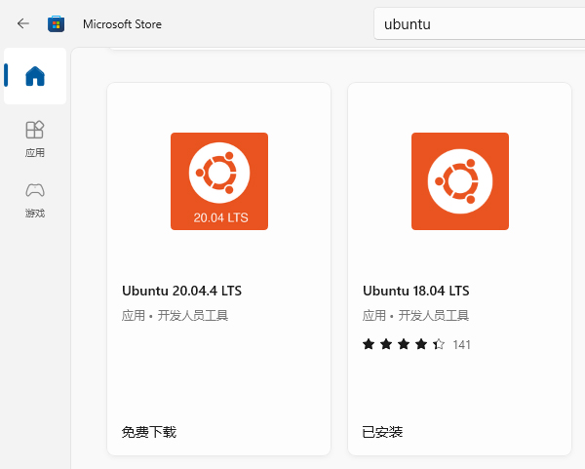
如何搭建线下平台，准备环境
Win10/11
在Microsoft Store搜Ubuntu( ʊˈbʊntuː/ )或WSL2, 安装Ubuntu 18/22/24 LTS
安装
编译基础设施：
C | C++ | java
Flex+Bison | Antlr
arm-linux-gnueabihf
riscv64-gnu-toolchain
loongarch64-unknown-linux-gnu
qemu-arm/qemu-riscv64/…
LLVM

Slide 10

如何搭建线下平台，准备环境
ARM
int main() {
int arr[7] = {64, 34, 25, 12, 22, 11, 90};
return arr[0] + arr[2];
}
kylin@Lenovokylin:~/src/c$ arm-linux-gnueabihf-gcc -S -O2 sort.c -o sort.arm.s
kylin@Lenovokylin:~/src/c$ arm-linux-gnueabihf-gcc sort.arm.s -o sort.arm
kylin@Lenovokylin:~/src/c$ qemu-arm -L $ARM sort.arm
kylin@Lenovokylin:~/src/c$
kylin@Lenovokylin:~/src/c$ echo $?
89
kylin@Lenovokylin:~/src/c$ echo $ARM
/usr/arm-linux-gnueabihf/
ARM64: aarch64-linux-gnu-gcc, qemu-aarch64

Slide 11

如何搭建线下平台，准备环境
RISCV
int main() {
int arr[7] = {64, 34, 25, 12, 22, 11, 90};
return arr[0] + arr[2];
}
kylin@Lenovokylin:~/src/c$ riscv64-linux-gnu-gcc -S -O2 sort1.c -o sort.riscv.s
kylin@Lenovokylin:~/src/c$ riscv64-linux-gnu-gcc sort.riscv.s -o sort.riscv
kylin@Lenovokylin:~/src/c$ qemu-riscv64 -L $RISCV sort.riscv
kylin@Lenovokylin:~/src/c$ echo $?
89
kylin@Lenovokylin:~/src/c$ echo $RISCV
/usr/riscv64-linux-gnu/
头歌平台上的交叉编译器是 riscv64-unknown-elf-gcc

Slide 12

如何搭建线下平台，准备环境
龙芯
int main() {
int arr[] = {64, 34, 25, 12, 22, 11, 90};
int n = sizeof(arr)/sizeof(arr[0]);
printf("未排序数组: \n");
printArray(arr, n);
bubbleSort(arr, n);
printf("排序后数组: \n");
printArray(arr, n);
return 0;
}
kylin@Lenovokylin:~/src/c$ loongarch64-unknown-linux-gnu-gcc -S -O2 sort.c -o sort.loongarch.s
kylin@Lenovokylin:~/src/c$ loongarch64-unknown-linux-gnu-gcc -static sort.loongarch.s –o sort.loongarch
kylin@Lenovokylin:~/src/c$ qemu-loongarch64 sort.loongarch
未排序数组:
64 34 25 12 22 11 90
排序后数组:
11 12 22 25 34 64 90
kylin@Lenovokylin:~/src/c$

Slide 13
Clone头歌平台代码到本地
所有实验都开放了命令行
头歌服务器：
root@educoder:/data/workspace/myshixun# git remote get-url origin
https://git.educoder.net/prxpafhei/frcwhqxtla20230508210723.git
本地：
$git clone https://git.educoder.net/prxpafhei/frcwhqxtla20230508210723.git
头歌平台演示：https://www.educoder.net/classrooms/VHDQX2CZ
实验1~3说明

Slide 14
ANTLR：词法和语法分析

Slide 15
实战演练：ANTLR4
给定文法
(1) S→AaS SELECT(）= { a }
(2) S→BbS SELECT(）= { b, c }
(3) S→d SELECT(）= { d }
(4) A→a SELECT(）= { a }
(5) B→Ɛ SELECT(）= { b }
(6) B→c SELECT(）= { c }

Slide 16
实战演练：ANTLR4
Demo.g4
命名一致
(1) S→AaS
(2) S→BbS
(3) S→d
(4) A→a
(5) B→Ɛ
(6) B→c
grammar Demo; A : 'a'; B : 'b'; C : 'c'; D : 'd'; root : s EOF ; s : a A s | b B s | D ; a : D; b : C | ;
枚举词法规则(终结符大写)
添加新的文法起始符号
约定非终结符小写
用意义的命名
注意空规则的表达

Slide 17
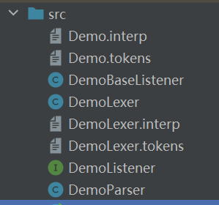
实战演练：ANTLR4
Demo.g4 →Demo .java
java -cp lib\antlr-4.13.1-complete.jar org.antlr.v4.Tool demo.g4 -o src\
public class Main { public static void main(String[] args) throws IOException { final int EOF=-1, A=1, B=2, Whitespace=3, Newline=4; String[] tokenNames = { null, "A", "B", "WS", "NewLine“ }; if (args.length < 1) { System.out.println("Source file not given!\n"); return; } CharStream input = CharStreams.fromFileName(args[0]); DemoLexer lexer = new DemoLexer(input); BufferedTokenStream tokens = new BufferedTokenStream(lexer); tokens.fill(); for (Token token : tokens.getTokens()) { int token_type = token.getType(); if (token_type != -1) System.out.println(token.getText() + " : " + tokenNames[token.getType()]); } DemoParser parser = new DemoParser(tokens); ParseTree tree = parser.root(); // begin parsing at init rule System.out.println(tree.toStringTree(parser)); //output parser tree } }

Slide 18
实战演练：ANTLR4
Main.java
public class Main { public static void main(String[] args) throws IOException { CharStream input = CharStreams.fromFileName(args[0]); DemoLexer lexer = new DemoLexer(input); BufferedTokenStream tokens = new BufferedTokenStream(lexer); tokens.fill(); for (Token token : tokens.getTokens()) { int token_type = token.getType(); if (token_type != -1) System.out.println(token.getText() + " : " + tokenNames[token.getType()]); } DemoParser parser = new DemoParser(tokens); ParseTree tree = parser.root(); // begin parsing at init rule System.out.println(tree.toStringTree(parser)); //output parser tree } }
import org.antlr.v4.runtime.*; import org.antlr.v4.runtime.tree.*;

Slide 19
实战演练：ANTLR4
public final SContext s() throws RecognitionException { case A: enterOuterAlt(_localctx, 1); { setState(11); a(); setState(12); match(A); setState(13); s(); } break; case B: case C: enterOuterAlt(_localctx, 2); { setState(15); b(); setState(16); match(B); setState(17); s(); } break; case D:
DemoParser.java
public final RootContext root() throws RecognitionException { RootContext _localctx = new RootContext(_ctx, getState()); enterRule(_localctx, 0, RULE_root); try { enterOuterAlt(_localctx, 1); { setState(8); s(); setState(9); match(EOF); } }
(1) S→AaS SELECT(）= { a }
(2) S→BbS SELECT(）= { b, c }
(3) S→d SELECT(）= { d }

Slide 20
C++？
指定生成代码的语言，指定代码存放位置，…
需安装ANTLR 运行时库
include头文件,链接时指定运行时库
java -cp "/usr/local/lib/antlr-4.9.3-complete.jar:$CLASSPATH" org.antlr.v4.Tool Sysy.g4 -Dlanguage=Cpp -listener -visitor -o src/

Slide 21
Flex+bison：词法和语法分析

Slide 22
自底向上语法分析器的自动生成(flex + bison)
给定文法
项目文件
1) S→L=R
2) S→R
3) L→*R
4) L→id
5) R→L
.
├── tokens.l # 词法规则
├── parser.y # 语法规则
├── main.cpp # 主程序入口
├── flex-bison.sh # 分析器代码生成脚本
├── MAKEFILE # 项目构建makefile
├── gen-graph.sh # LR自动机图转换脚本
└── test.txt # 测试输入文件
注：
S: start
L: lval
R: rval
id:ID
value = *address
*ptr = data
simple
i= j
i = j = k

Slide 23
自底向上语法分析器的自动生成(flex + bison)
%option noyywrap
%option yylineno
%{
#include <string>
#include <iostream>
#include "parser.hpp"
int yycolumn=1;
#define YY_USER_ACTION {…}
%}
ID [a-z_A-Z][a-z_A-Z0-9]*
WHITESPACE [ \t]+
%%
WHITESPACE {}
{ID} { yylval.str = strdup(yytext); return ID;}
[\n] {yycolumn=1; return NEWLINE;}
. {return yytext[0];}
tokens.l
1) S→L=R
2) S→R
3) L→*R
4) L→id
5) R→L
S: start
L: lval
R: rval
id:ID

Slide 24
自底向上语法分析器的自动生成(flex + bison)
parser.y
%define parse.error verbose
%locations
%{
#include <memory>
#include <cstring>
#include <stdarg.h>
using namespace std;
extern int yylineno;
extern int yylex();
extern void yyerror(const char *s);
extern void initFileName(char *name);
char filename[100];
%}
%union {
char* str;
};
1) S→L=R
2) S→R
3) L→*R
4) L→id
5) R→L
S: start
L: lval
R: rval
id:ID

Slide 25
自底向上语法分析器的自动生成(flex + bison)
parser.y
%token '=' '*'
%token <str> ID NEWLINE
%type <str> lval rval
%start start
%%
start: lval '=' rval { }
| rval { }
;
lval: '*' rval { }
| ID { }
;
rval: lval { } ;
%%
1) S→L=R
2) S→R
3) L→*R
4) L→id
5) R→L
S: start
L: lval
R: rval
id:ID

Slide 26
自底向上语法分析器的自动生成(flex + bison)
parser.y
void initFileName(char *name){
strcpy(filename, name);
}
void yyerror(const char* fmt) {
printf("%s: line %d ", filename, yylloc.first_line);
printf("%s\n", fmt);
}
1) S→L=R
2) S→R
3) L→*R
4) L→id
5) R→L
S: start
L: lval
R: rval
id:ID

Slide 27
自底向上语法分析器的自动生成(flex + bison)
main.cpp
#include <fstream>
#include <iostream>
#include <cassert>
#include <string>
#include <cstring
extern int yyparse();
extern void initFileName(char *);
extern FILE *yyin;
int main(int argc, char **argv) {
if (argc < 2) {
std::cerr << "用法: " << argv[0] << " <文件名>" << std::endl;
return 1;
}
1) S→L=R
2) S→R
3) L→*R
4) L→id
5) R→L
S: start
L: lval
R: rval
id:ID

Slide 28
自底向上语法分析器的自动生成(flex + bison)
main.cpp
FILE* file = fopen(argv[1], "r");
if (!file) {
std::cerr << "错误: 无法打开文件 " << argv[1] << std::endl;
return 1;
}
yyin = file;
initFileName(argv[1]);
int result = yyparse();
fclose(file);
if (result == 0) {
std::cout << "语法分析完成，未发现错误。" << std::endl;
}
return result;
}
1) S→L=R
2) S→R
3) L→*R
4) L→id
5) R→L
S: start
L: lval
R: rval
id:ID

Slide 29
自底向上语法分析器的自动生成(flex + bison)
分析器代码自动生成
1) S→L=R
2) S→R
3) L→*R
4) L→id
5) R→L
bison –d -v -o parser.cpp --graph=parser.dot parser.y
flex -o tokens.cpp tokens.l
dot -Tpng -oparser.png parser.dot
注：
-d 生成头文件
-v 生成parser.output报告，说明DFA状态，移进归约动作
--graph 生成LR自动机图形描述文件（文本文件）
-o 指定生成的词法/语法分析程序文件名
可以用dot将图形描述文件转换成SVG或PNG图
S: start
L: lval
R: rval
id:ID

Slide 30
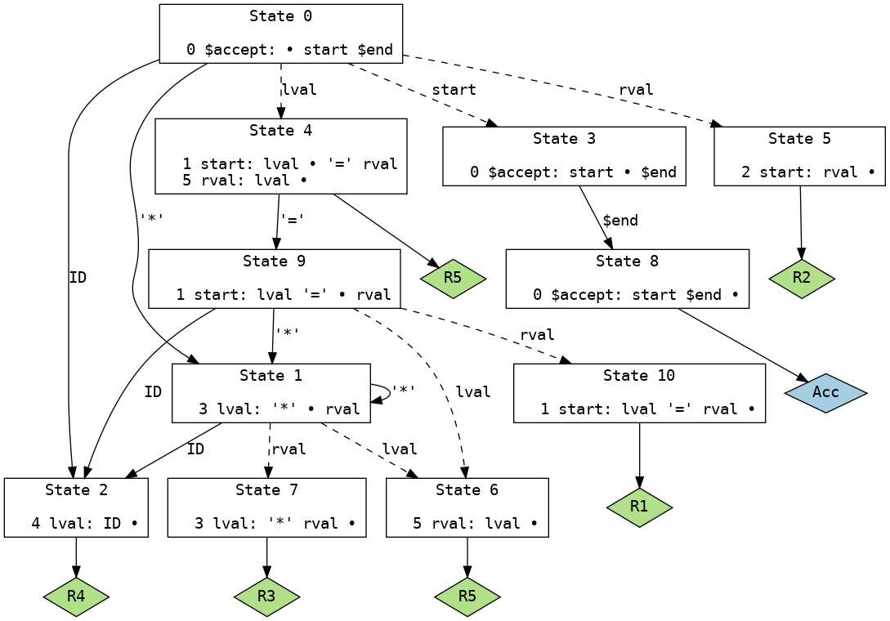
自底向上语法分析器的自动生成(flex + bison)
分析器代码自动生成
1) S→L=R
2) S→R
3) L→*R
4) L→id
5) R→L
S: start
L: lval
R: rval
id:ID
parser.png

Slide 31
自底向上语法分析器的自动生成(flex + bison)
分析器代码自动生成
.
├── Makefile
├── flex-bison.sh
├── gen-graph.sh
├── llvm-cfg.sh
├── main.cpp
├── main.o
├── parser
├── parser.cpp
├── parser.dot
├── parser.hpp
├── parser.o
├── parser.output
├── parser.png
├── parser.y
├── test.txt
├── tokens.cpp
├── tokens.l
└── tokens.o
1) S→L=R
2) S→R
3) L→*R
4) L→id
5) R→L
S: start
L: lval
R: rval
id:ID
./parser test.txt

Slide 32
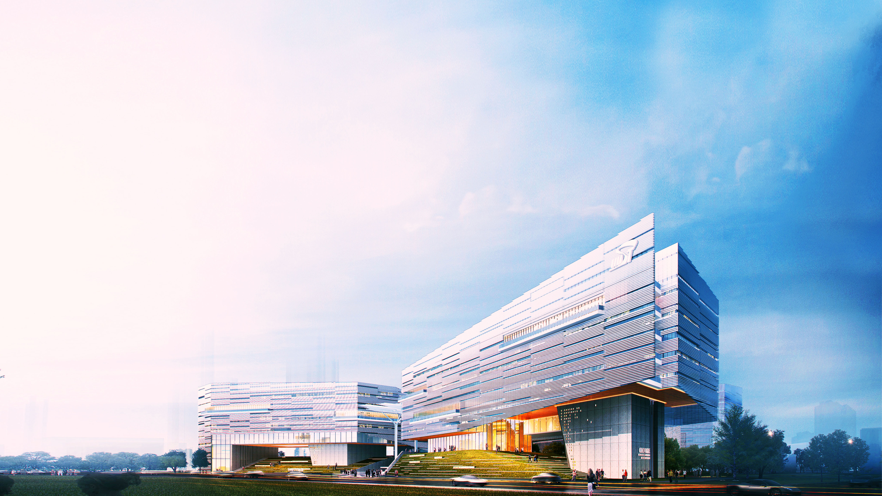


SEIZE THE DAY
AND LIVE UP TO THE TIMES
再见

Slide 33
常用网址
https://www.educoder.net/
https://godbolt.org
https://www.antlr.org
https://www.llvm.org/

